Slide 1
Выдача разрешения на строительство
Пошаговая инструкция заявки на получение услуги в электронном виде

Slide 2
Войдите в личный кабинет, далее укажите ваше местоположение (на примере «МАГАДАНСКАЯ ОБЛАСТЬ, г.магадан»)
Г. Магадан

Slide 3
введите имя пользователя (адрес электронной почты, номер мобильного телефона или СНИЛС), пароль, полученный при создании учетной записи на портале государственных услуг, нажмите «войти»

Slide 4
личный кабинет, выберите каталог услуг

Slide 5
Далее выберите Органы власти

Slide 6
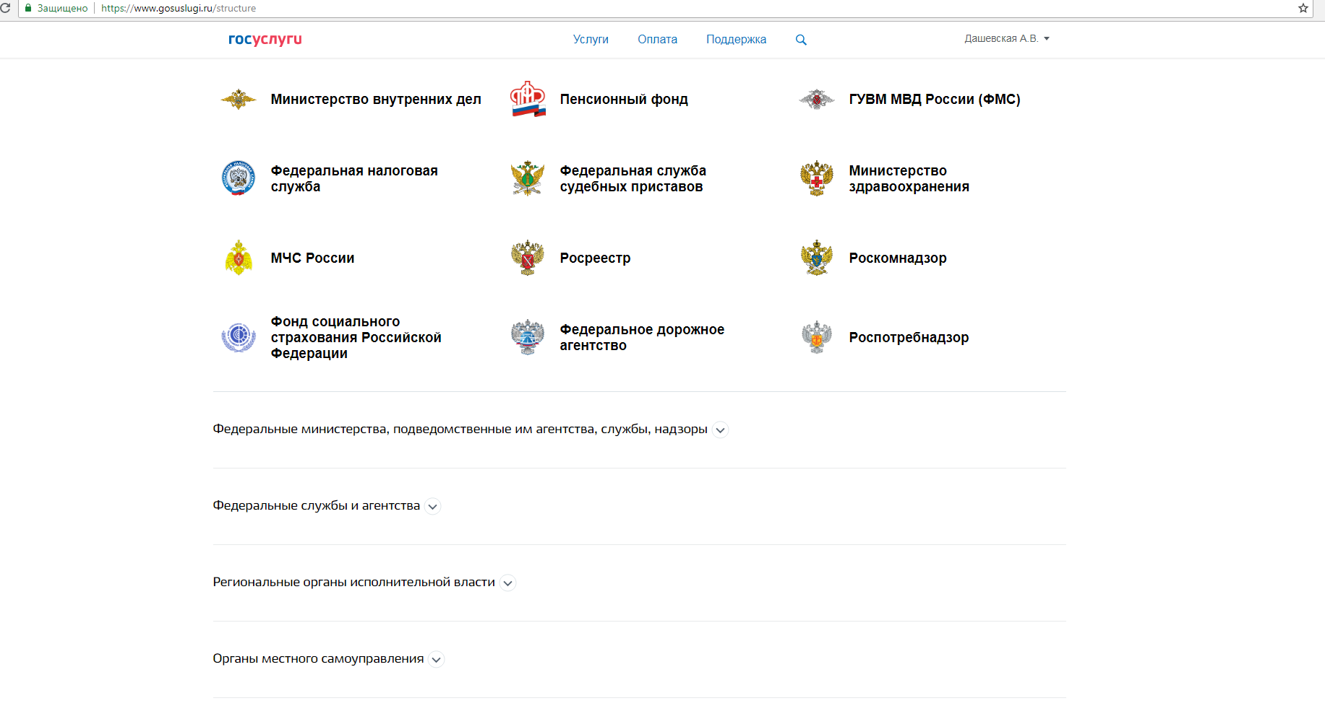
Выберите – Органы местного самоуправления

Slide 7
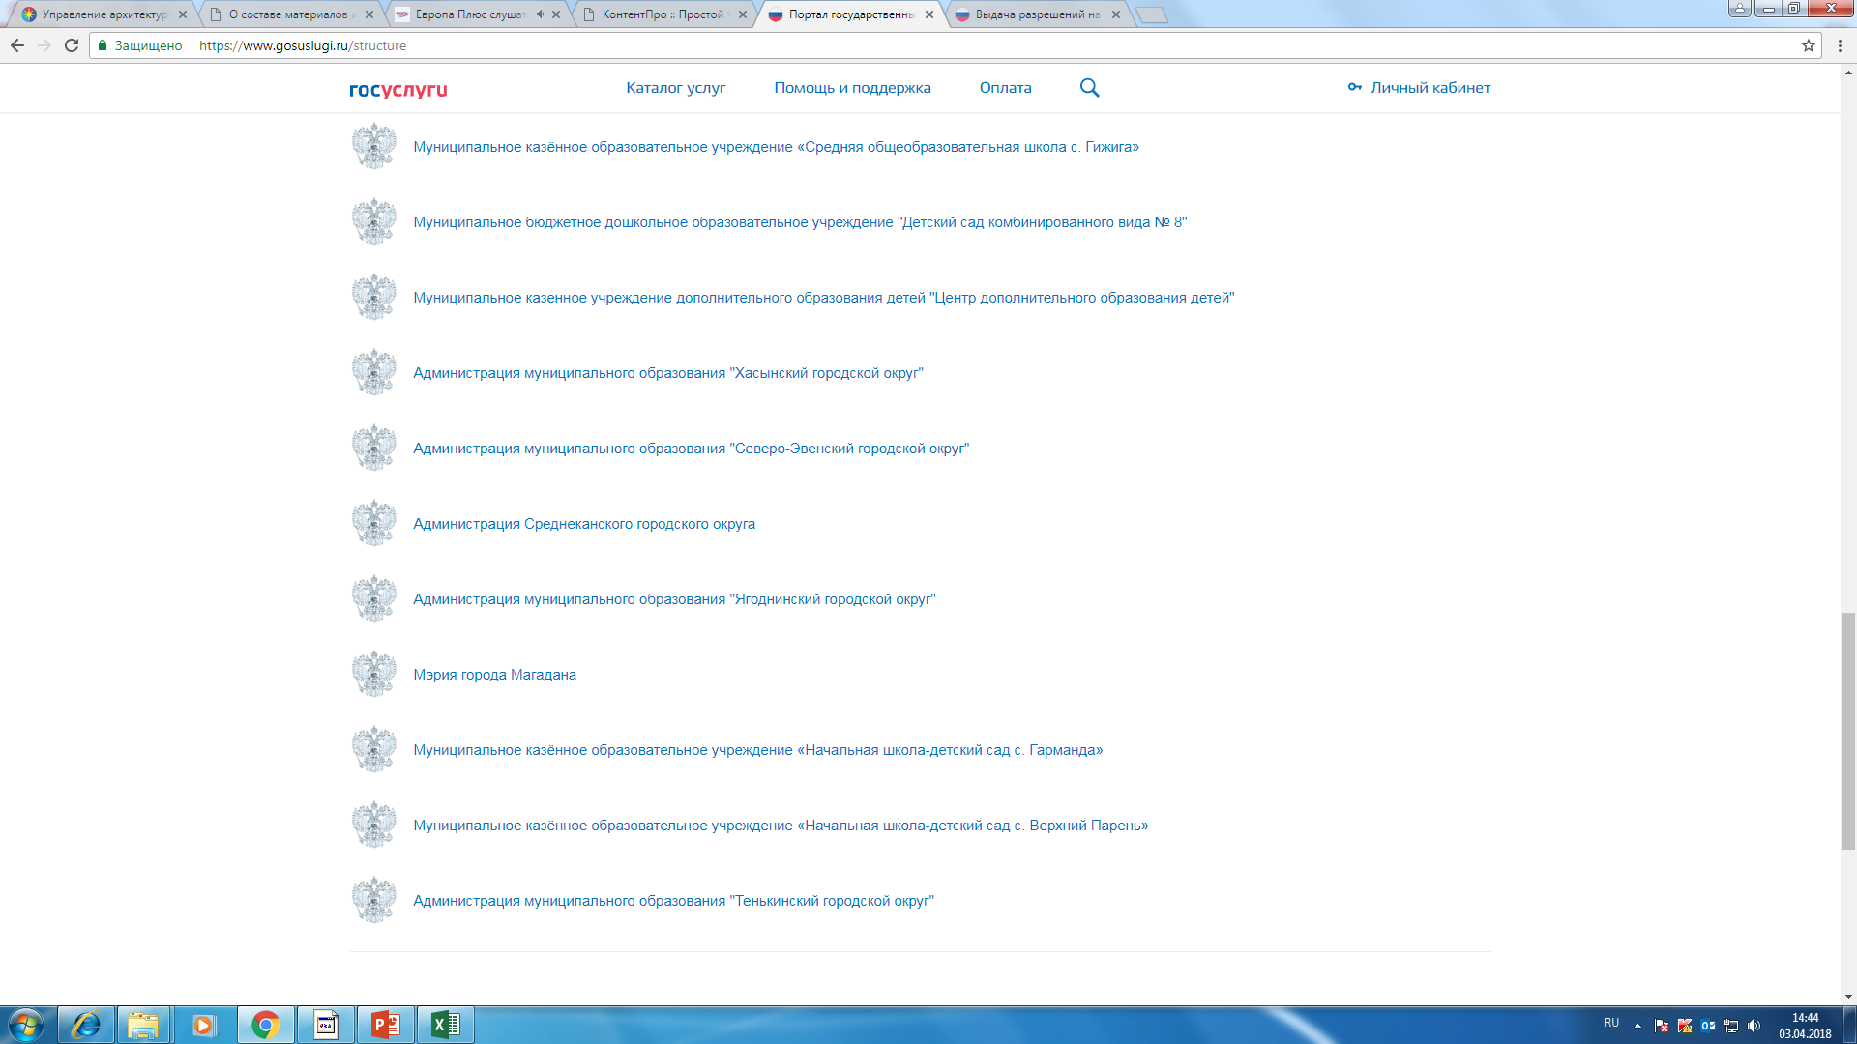
Укажите орган власти, оказывающий данную услугу (Мэрия города Магадана)

Slide 8
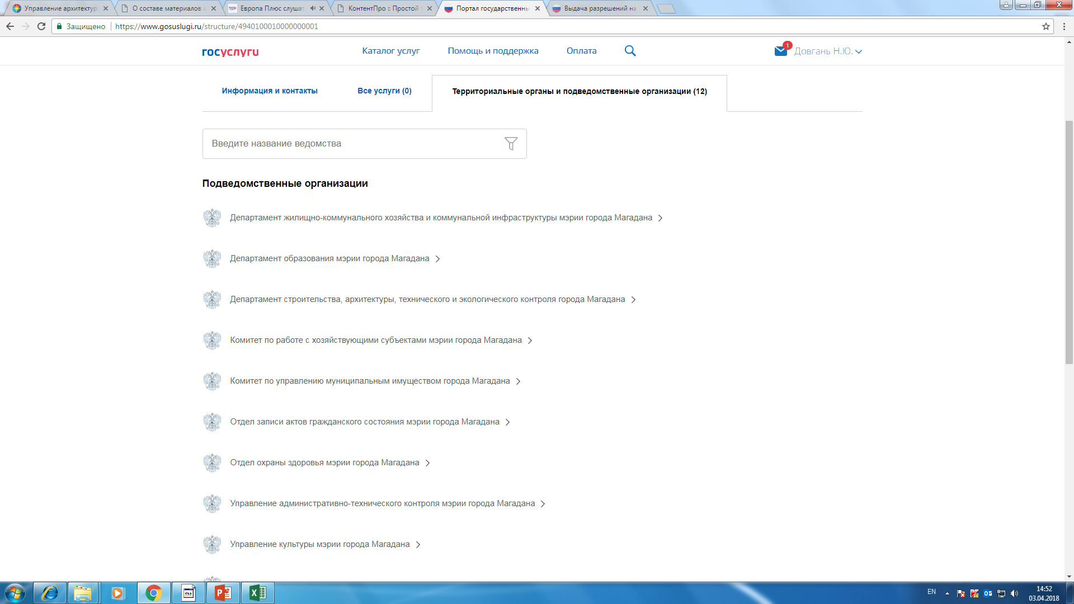
ВЫБИРАЕМ ТЕРРИТОРИАЛЬНЫЕ ОРГАНЫ и ПОДВЕДОМСТВЕННЫЕ ОРГАНИЗАЦИИ – ДЕПАРТАМЕНТ СТРОИТЕЛЬСТВА, АРХИТЕКТУРЫ И ЭКОЛОГИЧЕСКОГО КОНТРОЛЯ МЭРИИ ГОРОДА МАГАДАНА

Slide 9
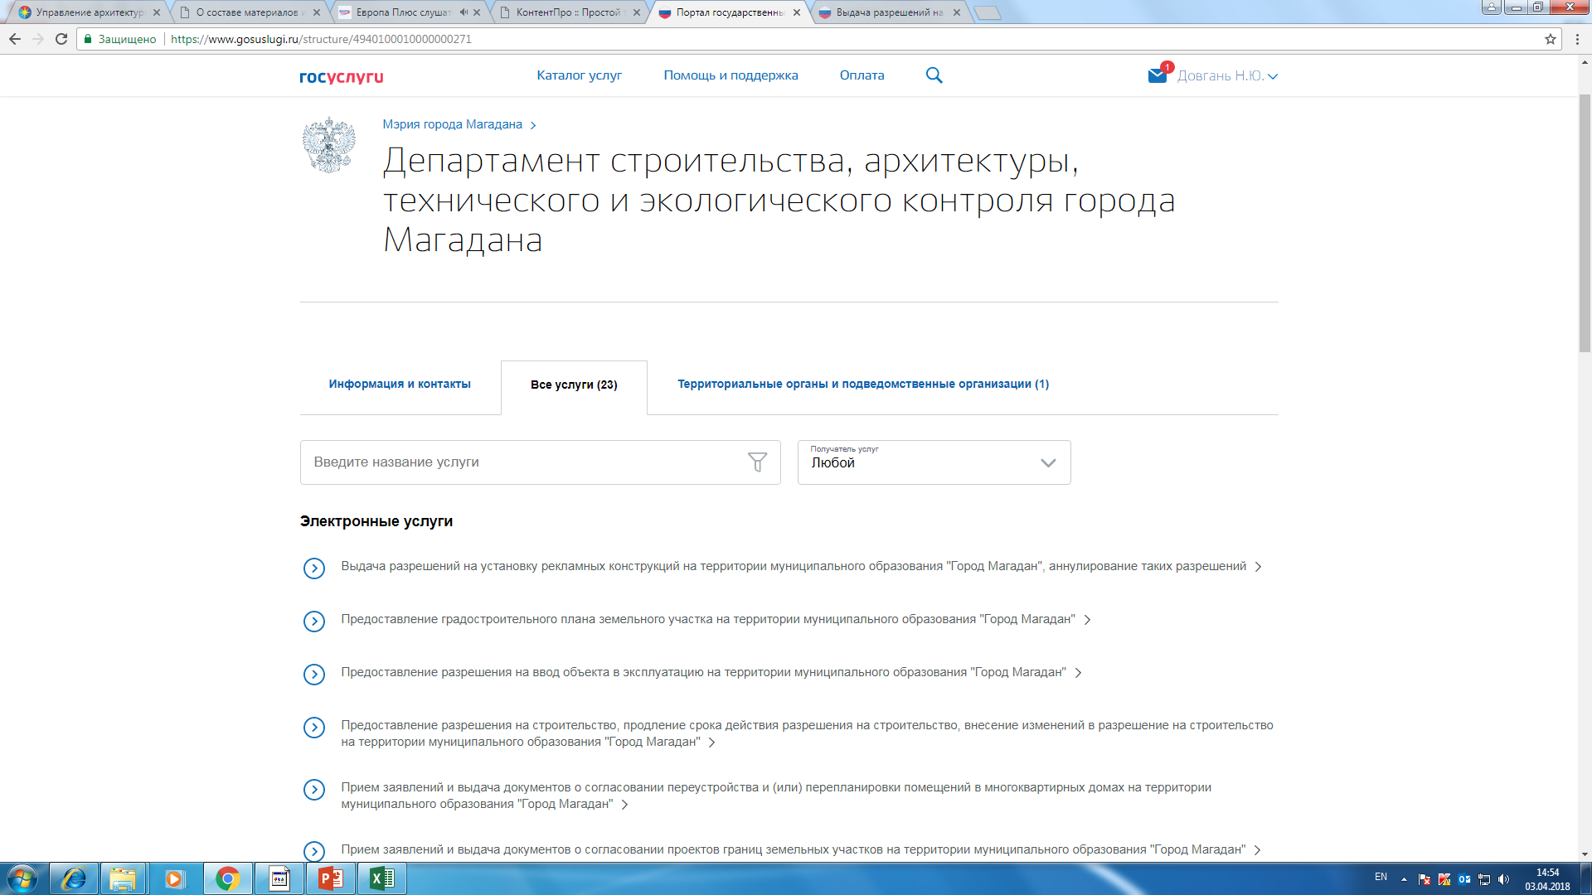

Slide 10
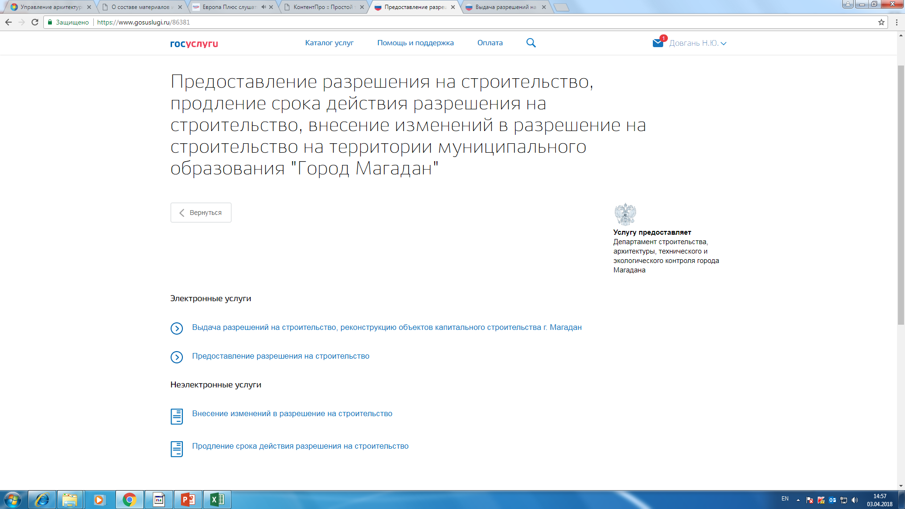
ВЫБЕРИТЕ НЕОБХОДИМУЮ УСЛУГУ

Slide 11
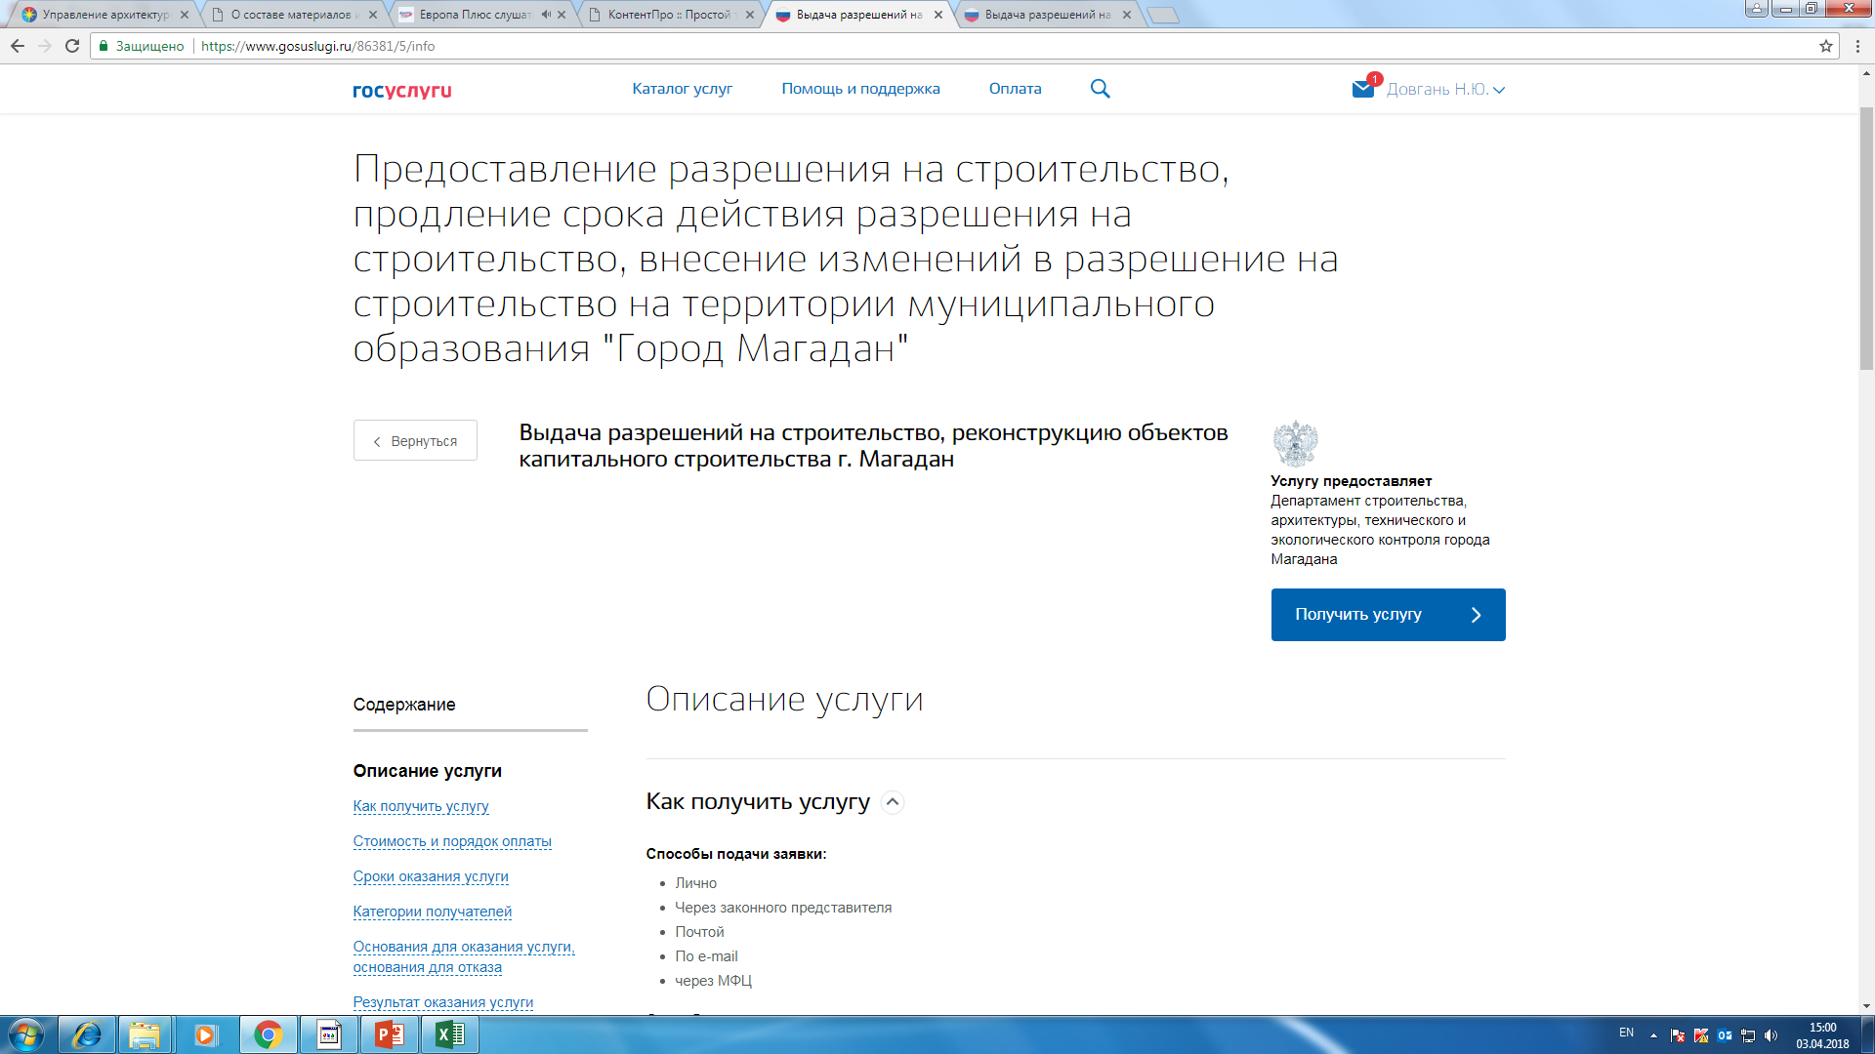
ВЫБЕРИТЕ «ПОЛУЧИТЬ УСЛУГУ»

Slide 12
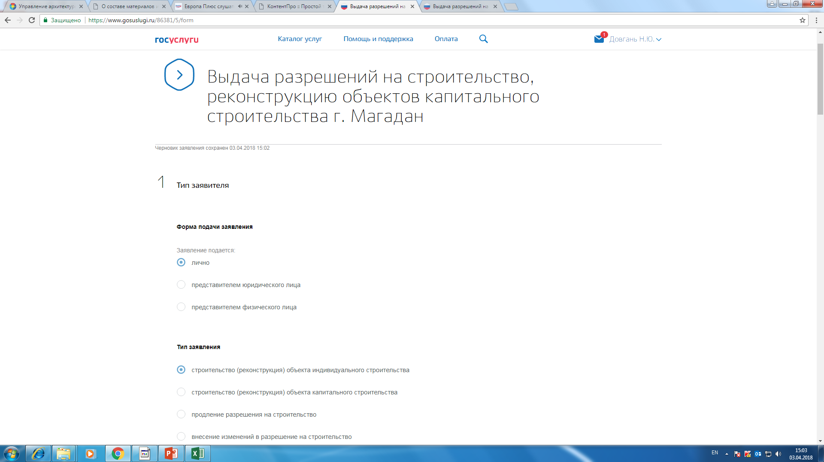
Выбрать тип заявления

Slide 13
2.Заполните сведения о заявителе

Slide 14
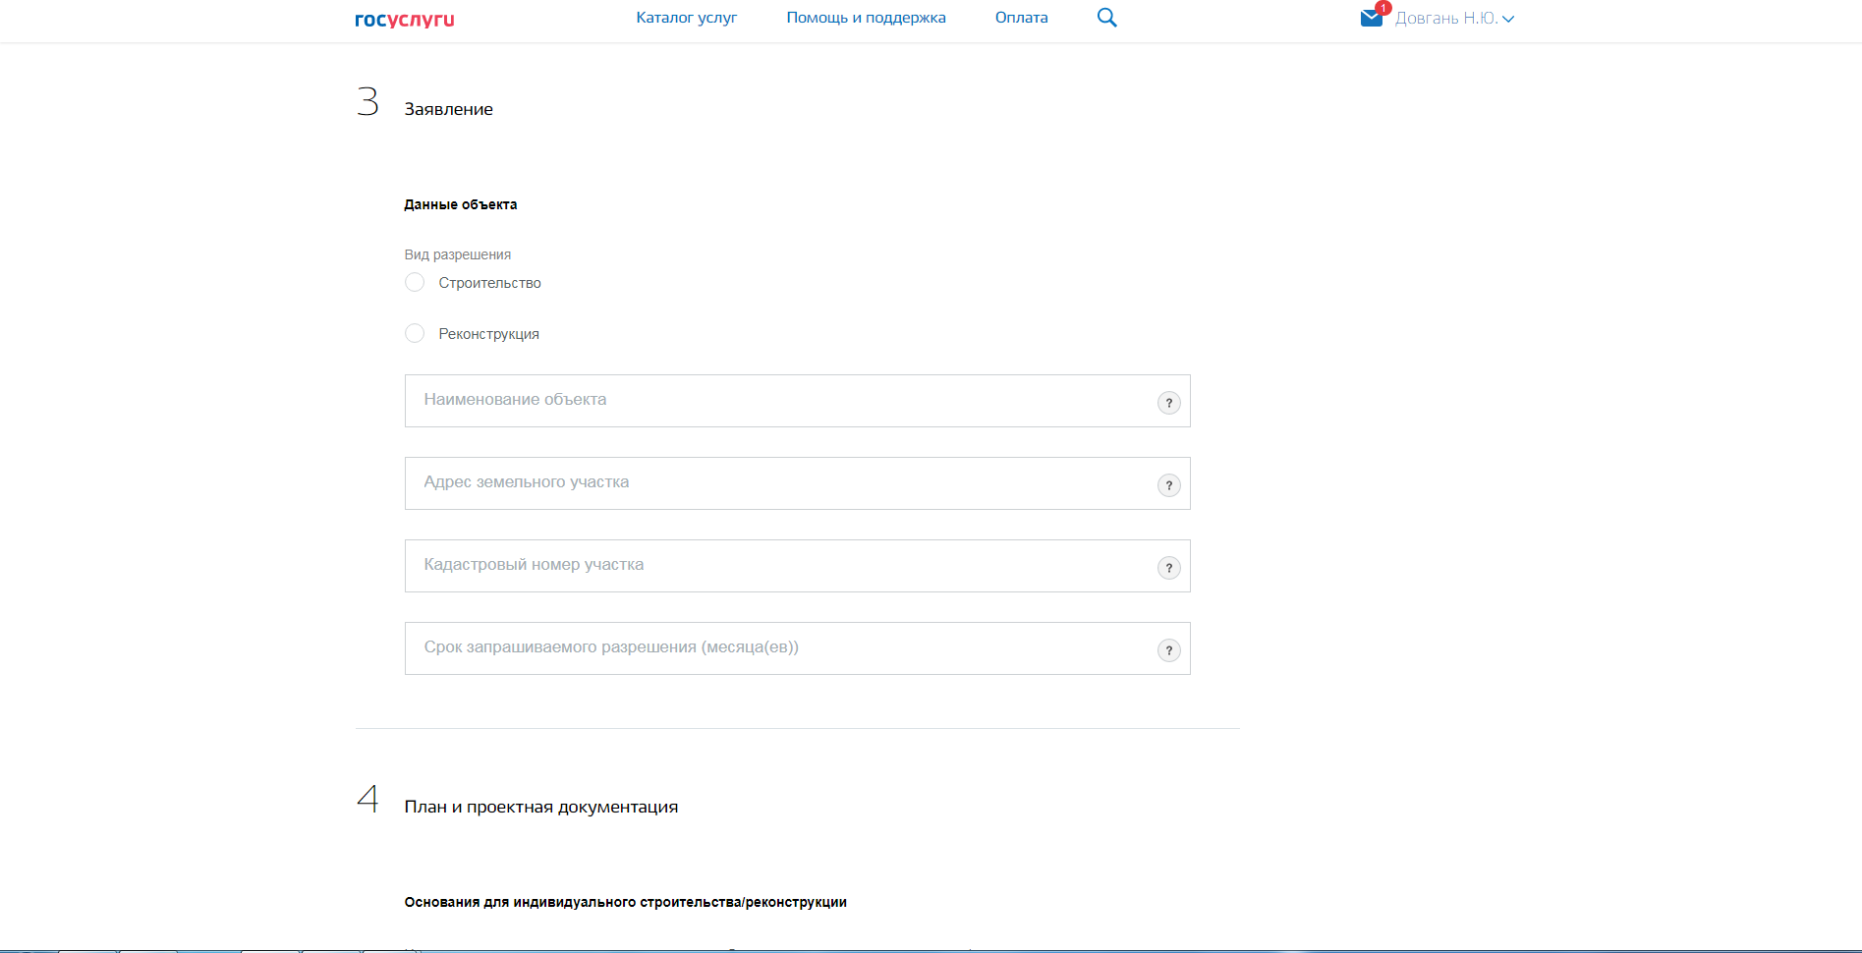
3.Заполните сведения об объекте

Slide 15
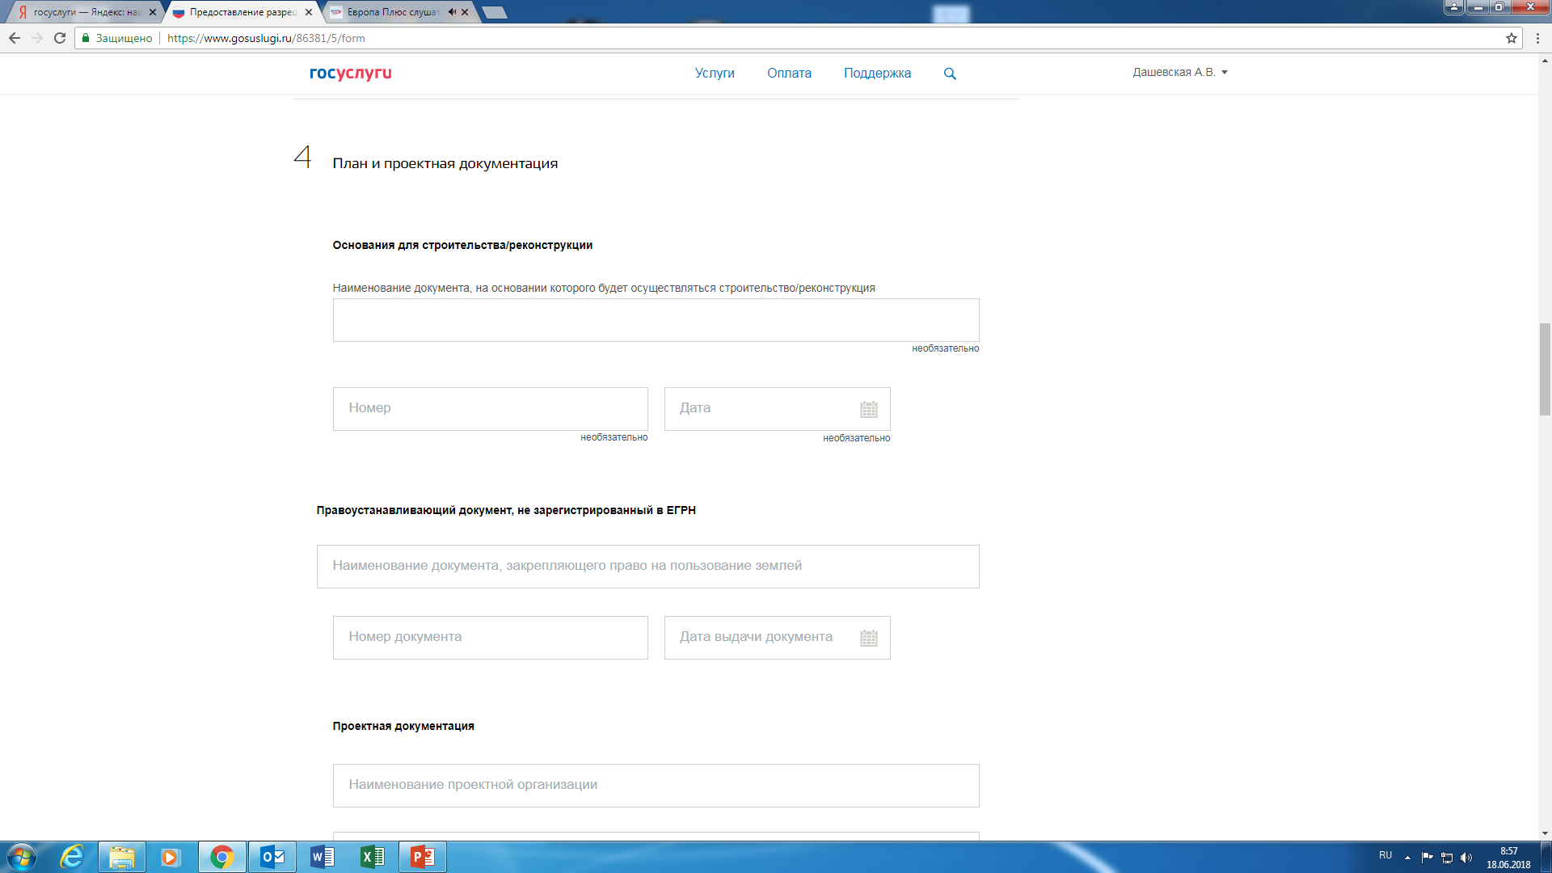
4.Заполнить сведения об проектных документах (при наличии)

Slide 16
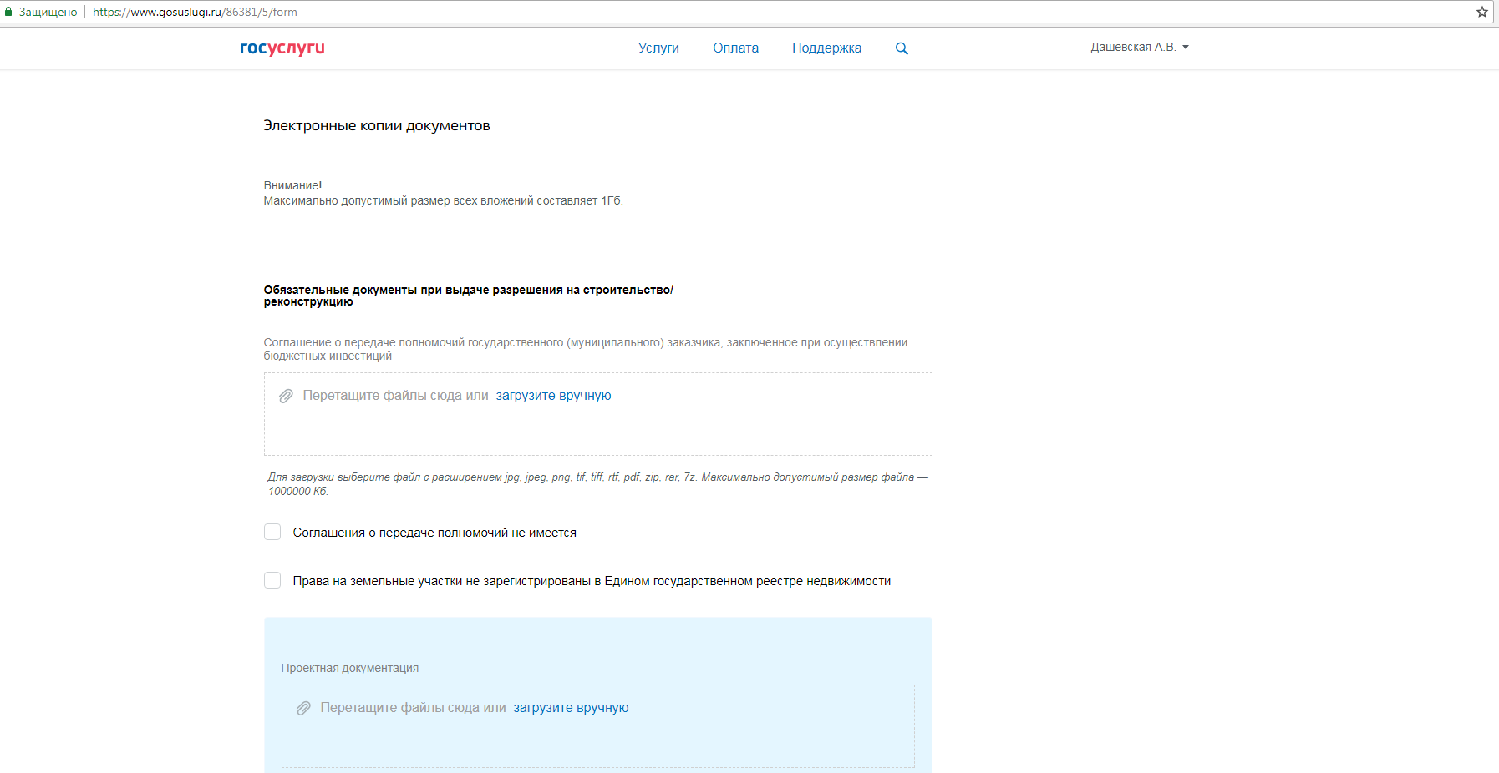
ЗАГРУЗИТЬ ОБЯЗАТЕЛЬНЫЕ ДОКУМЕНТЫ

Slide 17
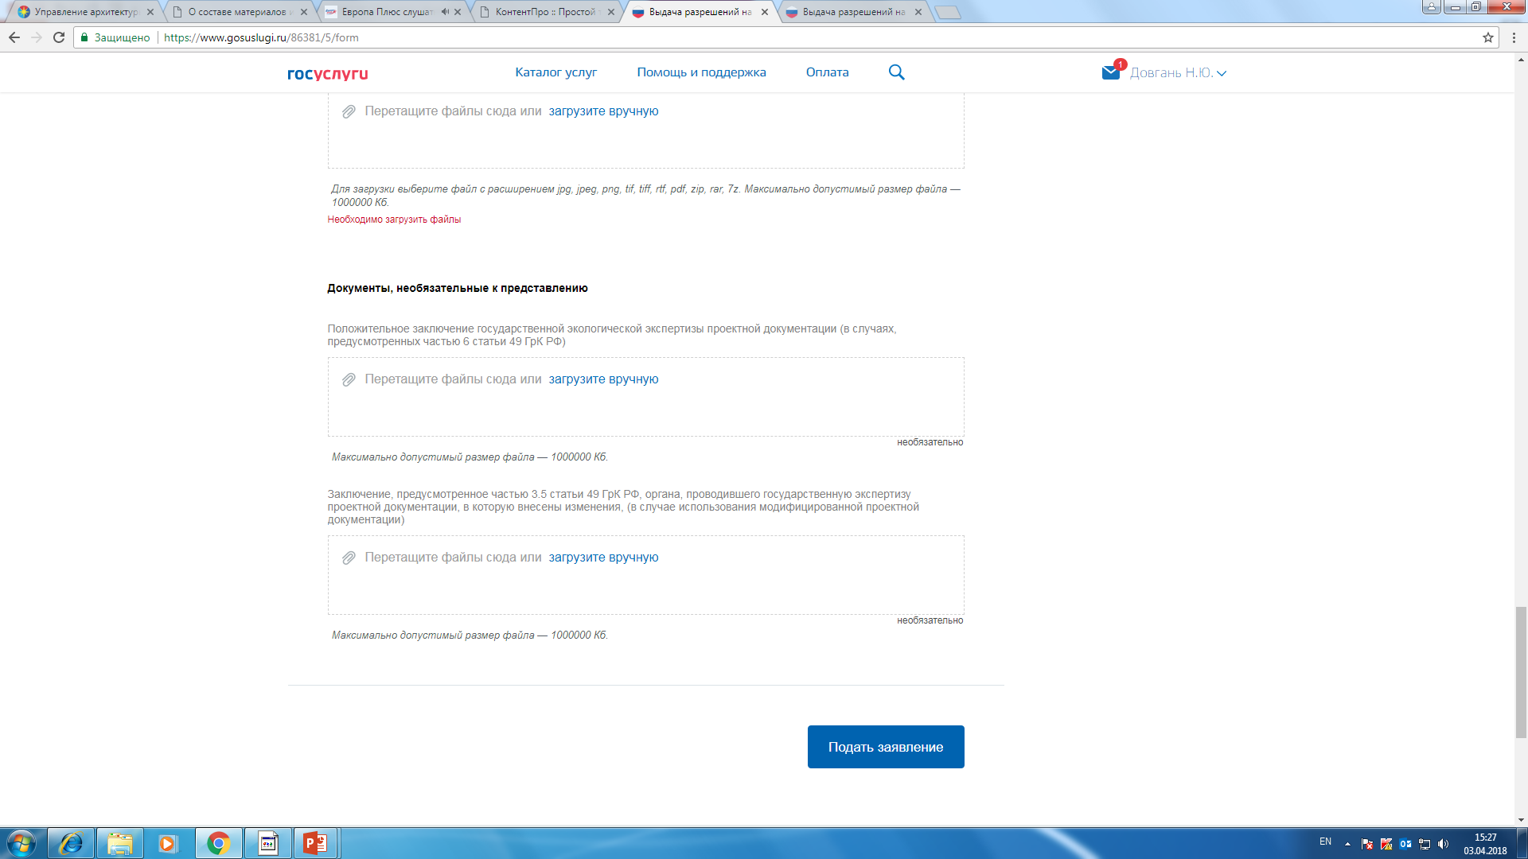
ЗАГРУЗИТЬ НЕОБЯЗАТЕЛЬНЫЕ ДОКУМЕНТЫ (ПРИ НАЛИЧИИ), ДАЛЕЕ НАЖАТЬ «ПОДАТЬ ЗАЯВЛЕНИЕ»

Slide 18
Откроется окно с указанием номера заявления

